Slide 1
Кроссворд «Всё о спорте».
Быстрее, выше, сильнее!

Slide 2
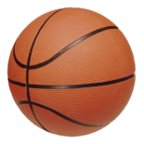
2
1
4
3
2
1
3
5
4
6
7
8
5
6
7
9
12
10
9
13
14
11
8
12

Slide 3
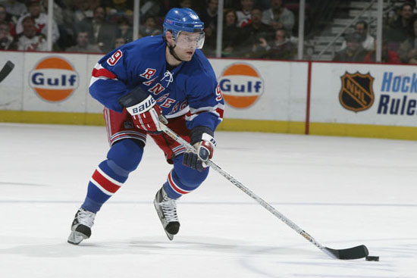
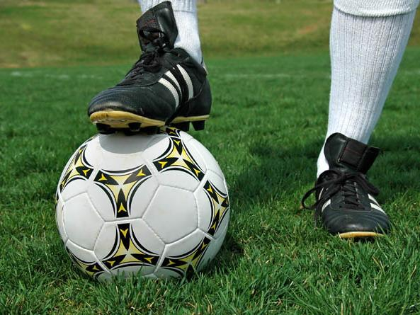
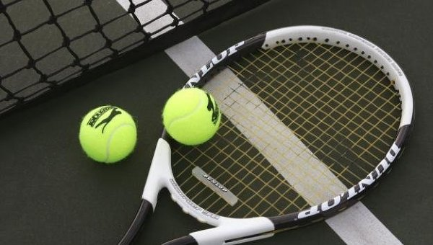
По горизонтали:
1.Спортсмен который ходит сидя.
2.Город, в котором пройдут зимние Олимпийские игры
2014 года?
3.Родина хоккея.
4.Вид плаванья.
5.Вид спорта Марии Шараповой.
6. Гоночный автомобиль.
7. Спортивное мероприятие, которое проходит один раз в четыре года.
8. Бегун на длинные дистанции.
9. Вид спорта, в котором есть клюшка, но нет ворот.
10.Бегун на сверхдлинные дистанции.
11.Предмет, используемый в художественной гимнастики.
12. Юный спортсмен.
По вертикали:
1. Удар в футболе с одиннадцати метров.
2. Родина Олимпийских игр.
3. Одежда каратиста.
4. Самый популярный зимний вид спорта в нашей стране.
5. Спортсмен.
6. Страна – родоначальник футбола.
7. Вид спорта, в котором бегают на лыжах и стреляют из винтовки.
8. Обувь для фигуристов.
9. Какое животное было талисманом Олимпиады 1980 года.
10. Город, в котором прошла Олимпиада 1980 года.
11.Город, в котором прошла летняя Олимпиада 2012 года..
12. Запрещенный препарат, используемый спортсменом для
повышения
выносливости.
13. Преданный болельщик.
14. Награда спортсмена.

Slide 4
2
г
р
1
п
е
е
4
х
ц
н
3
2
к
с
о
ч
и
1
ш
а
х
м
а
т
и
с
т
к
я
л
м
к
ь
о
е
т
3
5
4
6
к
а
н
а
д
а
б
а
т
т
е
р
ф
л
я
й
и
о
т
н
л
г
е
7
8
б
к
л
5
6
т
е
н
н
и
с
б
о
л
и
д
а
н
я
т
ь
л
к
7
9
11
о
л
и
м
п
и
а
д
а
н
е
о
д
п
в
и
10
м
а
р
а
ф
о
н
е
ц
н
о
д
9
12
г
о
л
ь
ф
с
ь
а
к
н
в
а
14
13
м
л
е
н
т
а
8
с
т
а
й
е
р
о
д
н
а
д
л
о
ь
11
ю
н
и
о
р

Slide 5
Спасибо за внимание!!!

